Slide 1
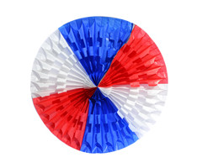
PLANIFICACIÓN CLASES VIRTUALES SEMANA N° 24 FECHA : 11- Septiembre-2020
Colegio Jean Piaget
Mi escuela, un lugar para aprender y crecer en un ambiente saludable

Slide 2
ASIGNATURA /CURSO | Tecnología 5° Básico
NOMBRE DEL PROFESOR/A | Alicia Cuellar
EDUCADORA DIFERENCIAL
OBJETIVO DE APRENDIZAJE PRIORIZACIÓN NIVEL 1 | Crear diseños de objetos o sistemas tecnológicos para resolver problemas o aprovechar oportunidades: desde diversos ámbitos tecnológicos y tópicos de otras asignaturas representando sus ideas a través de dibujos a mano alzada, dibujo técnico o usando TIC › analizando y modificando productos (OA 1)
INDICADORES DE EVALUACIÓN PARA OA | › Identifican mejoras en objetos tecnológicos que podrían solucionar problemas o aprovechar oportunidades existentes en su entorno. › Dibujan cambios a objetos o sistemas tecnológicos, por ejemplo, creando accesorios adicionales o ajustando su función o número de partes.
CONTENIDO /HABILIDADES | Analizar, comunicar, crear.
OBJETIVO DE LA CLASE | Dibujar cambios a objetos o sistemas tecnológicos.
EVALUACIÓN | Ticket de salida

Slide 3
Reglas para una buena clase
Puntualidad
tener materiales solicitados
Ser respetuoso con el profesor y sus compañeros
Mantener micrófono apagado y cámara encendida(solo si el alumno quiere)
Dudas o consultas
Estar atento a la clase online

Slide 4
Inicio Activación Conocimientos Previos
RECORDEMOS
¿Qué desventajas puede tener una plancha?
¿Qué cambios o modificaciones le realizarías?

Slide 5
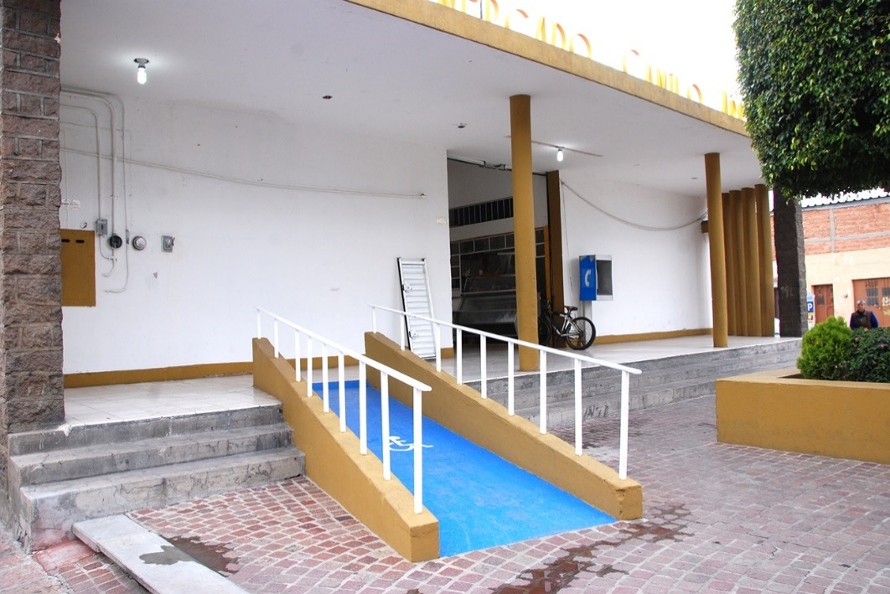
MEJORA
Integrar nuevos elementos para mejorar o evolucionar un bien u objeto en su tarea de satisfacer las necesidades de las personas en el tiempo. Ejemplo: Integrar rampa para discapacitados a una escalera.

Slide 6
MANOS A LA OBRA
AHORA QUE YA SABEMOS SOBRE LOS DIVERSOS CAMBIOS Y MEJORAS QUE PODEMOS REALIZAR A LOS OBJETOS, ES MOMENTO DE APLICAR LO APRENDIDO.

Slide 7
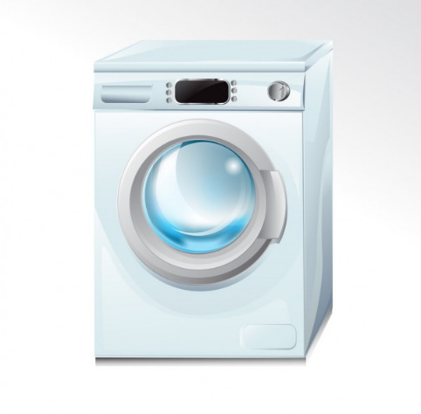
LAVADORA
CARACTERÍSTICAS | MEJORAS | ACCESORIOS | BOCETO

Slide 8
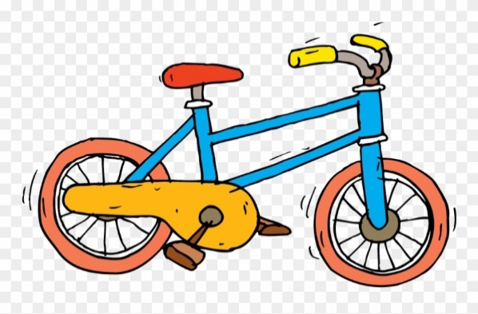
BICICLETA
CARACTERÍSTICAS | MEJORAS | ACCESORIOS | BOCETO

Slide 9
LIBROS
CARACTERÍSTICAS | MEJORAS | ACCESORIOS | BOCETO

Slide 10
AHORA ES TÚ TURNO
OBSERVA TÚ ENTORNO, ESCOGE UN OBJETO O NECESIDAD QUE DECIDAS MEJORAR. PARA ESTO DEBES COMPLETAR EL SIGUIENTE CUADRO.
- NOMBRE DEL OBJETO:
CARACTERÍSTICAS | MEJORAS | ACCESORIOS | BOCETO

Slide 11
TICKET DE SALIDA
ASIGNATURA Tecnología
SEMANA 24
CIERRE
Nombre: _______________________________________
1) ¿identifica una mejora que se pueda implementar en nuestro colegio? Fundamenta
2) Por motivos de pandemia debemos utilizar mascarillas para poder salir.
¿Qué cambios o accesorios le agregarías a este nuevo accesorio? Explica
3) El ministro de educación a nombrado varias medidas de seguridad y resguardo para que los alumnos puedan volver a clases presenciales.
¿Qué cambios o mejoras crees tú que se deberían implementar en los colegios para una vuelta a clases segura? Fundamenta
Enviar fotografía de este ticket de salida al:
Correo: Alicia.cuellar@colegio-jeanPiaget.cl

